Slide 1


Slide 2
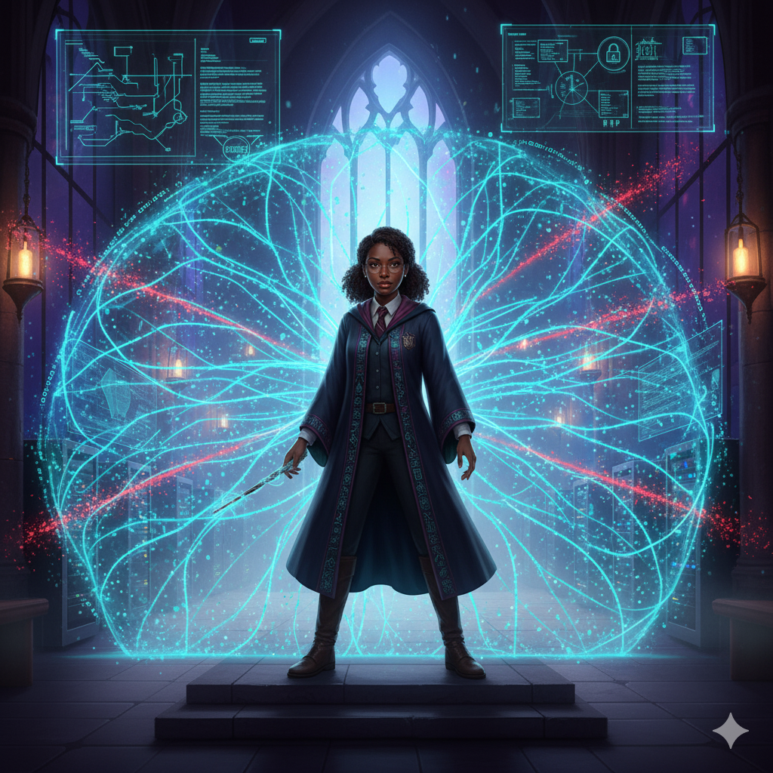
O Chamado da Varinha Criptografada
Imagine‑se empunhando uma varinha que, em vez de lançar feitiços, gera chaves de criptografia capazes de fechar portas invisíveis para invasores.
Hoje, milhões de contas são invadidas diariamente porque a maioria das pessoas ainda protege seus dados com senhas fracas e sem nenhuma camada de defesa automática – mais de 80 % das violações começam com credenciais comprometidas.
Assim como Hermione usava seu conhecimento para derrotar Voldemort, você também pode usar ferramentas de criptografia e boas práticas para neutralizar ameaças digitais.
Neste e‑book você vai descobrir:
Como a criptografia funciona, explicada como feitiços de proteção.
Passos práticos para criar senhas indestrutíveis, ativar autenticação de dois fatores e configurar uma VPN.
Estudos de caso reais transformados em batalhas de Hogwarts.
Um checklist “Defensora das Redes” para aplicar imediatamente.
Prepare‑se para transformar sua varinha em um escudo impenetrável. Vamos começar a conjurar a primeira camada de proteção!

Slide 3
Os Feitiços de Proteção Digital
A criptografia é a arte de transformar informações em códigos que apenas pessoas autorizadas podem decifrar. É como lançar um feitiço protetor ao redor dos seus dados.
Tipos de Criptografia:
Criptografia Simétrica: Uma única chave para trancar e destrancar a mensagem. Como ter uma chave mágica que abre e fecha a mesma porta. Exemplo: AES (Advanced Encryption Standard).
Criptografia Assimétrica: Usa duas chaves – uma pública para criptografar e uma privada para descriptografar. É como enviar uma caixa trancada que só o destinatário pode abrir com sua chave secreta. Exemplo: RSA.
Onde você encontra criptografia no dia a dia:
HTTPS: O cadeado verde no navegador indica que sua conexão está protegida
WhatsApp/Signal: Suas mensagens são criptografadas de ponta a ponta
Wi-Fi: Redes protegidas por WPA2/WPA3 usam criptografia
Bancos online: Todas as transações são criptografadas
A criptografia moderna é tão forte que levaria milhões de anos para um computador quebrar uma chave bem construída – mais tempo do que Voldemort levou para retornar!

Slide 4
Os Feitiços de Proteção Digital
A criptografia é a arte de transformar informações em códigos que apenas pessoas autorizadas podem decifrar. É como lançar um feitiço protetor ao redor dos seus dados.
Tipos de Criptografia:
Criptografia Simétrica: Uma única chave para trancar e destrancar a mensagem. Como ter uma chave mágica que abre e fecha a mesma porta. Exemplo: AES (Advanced Encryption Standard).
Criptografia Assimétrica: Usa duas chaves – uma pública para criptografar e uma privada para descriptografar. É como enviar uma caixa trancada que só o destinatário pode abrir com sua chave secreta. Exemplo: RSA.
Onde você encontra criptografia no dia a dia:
HTTPS: O cadeado verde no navegador indica que sua conexão está protegida
WhatsApp/Signal: Suas mensagens são criptografadas de ponta a ponta
Wi-Fi: Redes protegidas por WPA2/WPA3 usam criptografia
Bancos online: Todas as transações são criptografadas
A criptografia moderna é tão forte que levaria milhões de anos para um computador quebrar uma chave bem construída – mais tempo do que Voldemort levou para retornar!

Slide 5
Construindo Seu Escudo Impenetrável
1. Senhas Fortes – Sua Primeira Linha de Defesa
❌ Não faça: senha123, 12345678, seunome123
✅ Faça: Use combinações como: M4g!c@2025_Pr0t3ct
Regras de ouro:
Mínimo 12 caracteres
Misture letras maiúsculas, minúsculas, números e símbolos
Nunca reutilize senhas entre sites diferentes
Use um gerenciador de senhas (LastPass, Bitwarden, 1Password)
2. Autenticação de Dois Fatores (2FA)
Adicione uma segunda camada de proteção. Mesmo que alguém descubra sua senha, ainda precisará do segundo fator:
Código SMS (menos seguro)
Aplicativos autenticadores (Google Authenticator, Authy)
Chaves de segurança físicas (Yubikey)
3. VPN – Navegação Invisível
Uma VPN (Rede Privada Virtual) criptografa todo seu tráfego de internet, escondendo suas atividades online. Essencial quando usar Wi-Fi público.
4. Cuidado com Phishing
Invasores digitais são como Comensais da Morte disfarçados:
Verifique o remetente de e-mails suspeitos
Nunca clique em links de fontes desconhecidas
Desconfie de mensagens urgentes pedindo dados pessoais
Verifique URLs antes de inserir credenciais

Slide 6
Conclusão:
Assim como Hermione não enfrentou desafios mágicos desprotegida, você também não deve navegar no mundo digital sem as ferramentas adequadas. A segurança digital não é um destino, mas uma jornada constante de aprendizado e atualização.
Sua varinha criptografada está pronta. Agora, pratique os feitiços de proteção diariamente e transforme sua defesa digital em algo verdadeiramente impenetrável.
"A melhor defesa contra as artes das trevas digitais é a vigilância constante e o conhecimento."
Joyce Silva Cordeiro Barbosa
E-book criado com IA

